Slide 1
Мессенджер с помощью Python Webserver
Лабазанов Рамазан

Slide 2
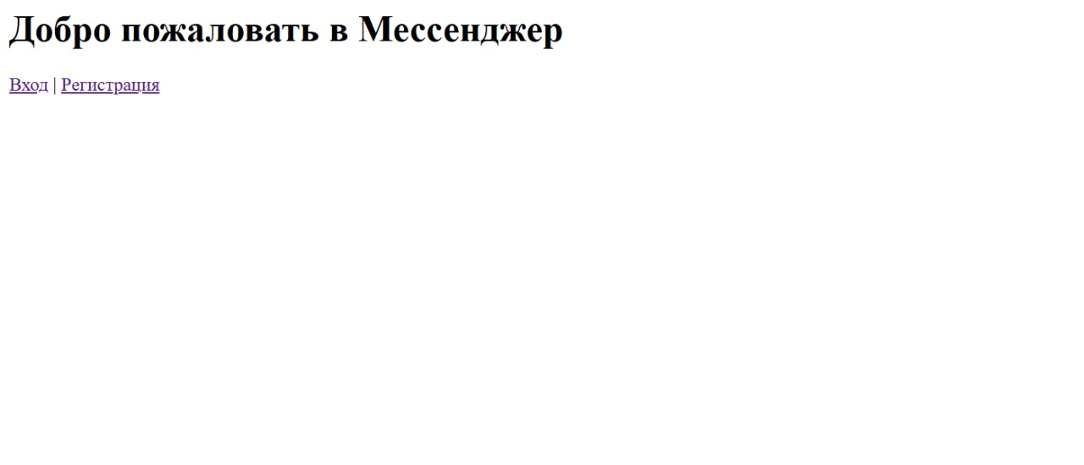
Начальная страница
Видим две кнопки:
1)Вход
2)Регистрация
Нажмем на Регистрацию

Slide 3
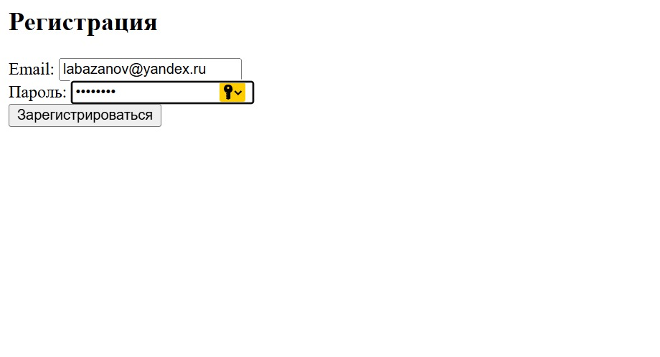
Регистрация
Вводится Почта и нужно
придумать пароль
Далее нажимаем кнопку
Зарегистрироваться

Slide 4
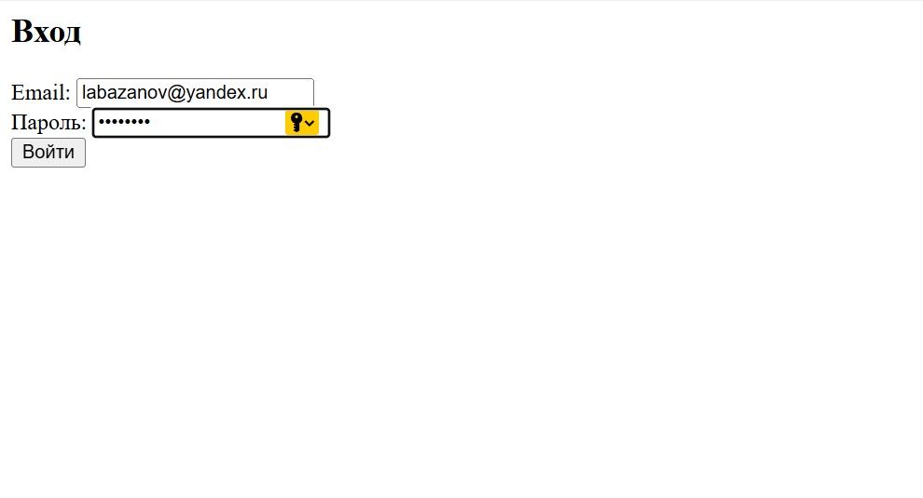
После этого нас перекидывает
на страницу входа
Вводим те же данные
и нажимаем войти

Slide 5
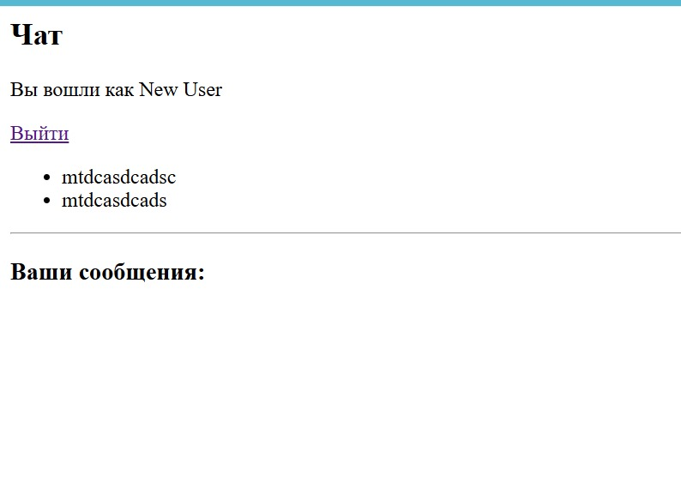
Перекидывает на страницу чата
Можно нажать кнопку выйти
и перейти на начальное окно

